Slide 1
树状数组
icerain

Slide 2

前缀和
  一个长度为N的一维数组（a[1]~a[n]）
  每次询问给出一个i,求∑(a[1]~a[i])
  -----o（n）预处理就ok丫！
  当然事情会变得越来越复杂…………
  我们对该数组开始有一些操作：
  （1）修改数组中某个元素的值
  -【1,2,3,4,5】--修改第3个元素为6→【1,2,6,4,5】
  （2）询问前缀和

Slide 3

前缀和
  直接模拟呢？？
  如果修改是o(n)的，可以保证询问o(1)
  如果修改是o(1)的，那么询问就是o(n)

Slide 4
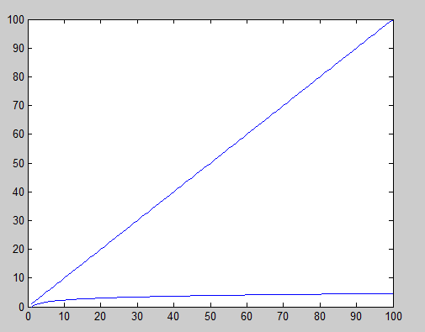
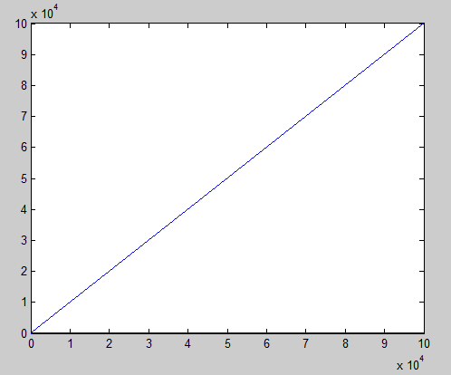
树状数组
  可以实现
  O（logn）的询问
  O ( logn ) 的修改
  N=100 N=100000

Slide 5
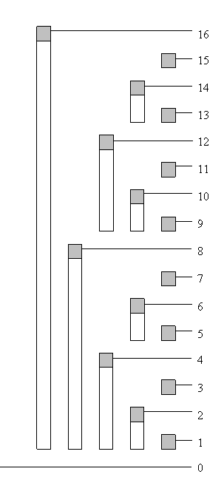
树状数组
一个一维数组tree[]
其中tree[i]表示
[i-(i&(-i))+1,i]这个区间内所有元素的信息
如果需要求和：
那么tree[i]表示[i-(i&(-i))+1,i]这个区间内所有元素的和
如果需要求最大值：
那么tree[i]表示[i-(i&(-i))+1,i]这个区间内所有元素中最大的那一个

Slide 6

Lowbit(x) 操作
Int lowbit(x)
{
return x&(-x);
}
x&(-x) 将x表示成二进制后，最后一个1的位置
我们来感受一下： 14&(-14) = 2
1 1 1 0
&0 0 1 0
--------------
0 0 1 0

Slide 7
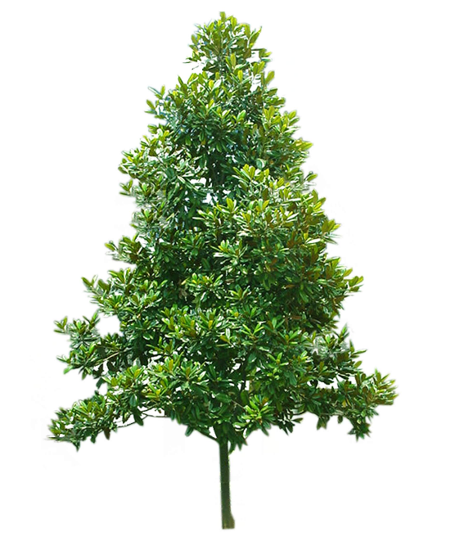
树状数组
Step 1：怎么种树？
int tree[maxn];
memset(tree,0,sizeof(tree));
这时，我们已经有了一个树状数组啦！

Slide 8
树状数组
Step 2：怎么更新?
Void update(int x,int val)
{
while(x<=n)
{
tree[x]+=val;
x+=x&(-x);
}
}
当a[x]变化时，我们需要修改所有保存有a[x]信息的结点。

Slide 9
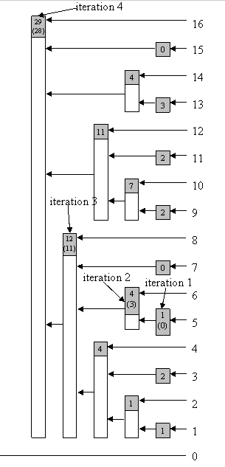
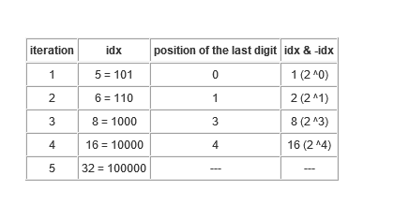
Update 操作的复杂度
当idx=5时
观察最后一个1的位置，复杂度跟n表示成二进制时的位数有关

Slide 10
树状数组
Step 3：怎么询问?
以求前缀和为例
int query(int x)
{
int sum=0;
while(x)
{
sum+=tree[x];
x-=x&(-x);
}
return sum;
}
Eg:当tree[]保存的是元素和的信息时
sum[1~1111]=tree[1111]+tree[1110]+tree[1100]+tree[1000]

Slide 11
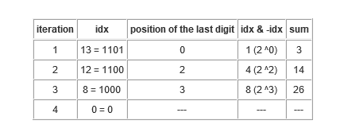
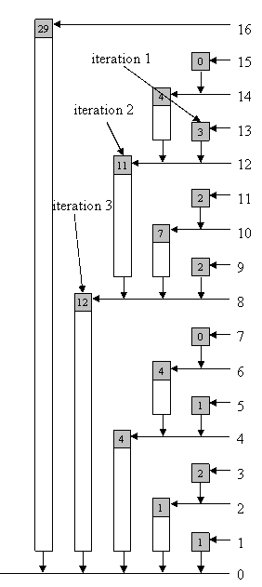
Query 操作的复杂度
当前idx二进制表示1的个数，就是需要进行的操作次数
所以复杂度也为 o(logn)

Slide 12

带单点修改的前缀和问题
Update（int x,int val） 把a[x]加上val
如果我们要进行单点修改呢？
Update(x,-a[x]);
Update(x,val);
a[x]=val;
询问呢？ 直接 query() 即可~
至此，带单点修改的前缀和问题圆满解决~~ 撒花~~
当然，随手一变，你已经会单点修改求区间和的问题了
Sum[l~r] 也不过是两个前缀和的差值嘛
Hint: 下标必须从1开始~~ why?update()操作时会陷入死循环~

Slide 13
树状数组——总结
1、树状数组可以更新点查询区间，也可以更新区间查询点，但一般不能更新区间查询区间。
2、单操作时间复杂度O(log₂N),空间复杂度O(N).
3、代码简洁。
思考:1、如何实现树状数组更新区间查询点？(例如给某个区间统一加一个数，询问某点当前值）
2、修改tree数组的定义，使其能够实现更新某个点的值，并询问[1,pos]中的最大值。

Slide 14
线段树和树状数组比较
1、线段树可以做到的，树状数组不一定能，树状数组可以做到的，线段树一定能。
2、树状数组的常数明显小于线段树
3、线段树的代码量高于树状数组，但能解决的问题类型也多了很多。

Slide 15
Thank You！

